Slide 1
VARLIK İŞLEMLERİ

Slide 2
SUNUM PLANI
BKMYBS Varlık İşlemleri Menüsünün Amacı ve İşlevi
Varlık Kaydı İşlemleri
Varlık İşlem Fişi İşlemleri
Raporlar
Önümüzdeki Dönemde Yapılacaklar

Slide 3
DAYANAK - SÜREÇ
5018 sayılı kanunda kamu kaynakların etkili , ekonomik ve verimli kullanılması , kaydı ve muhafazasının önemi konuları vurgulanmıştır. Taşınır, taşınmaz ve maddi olmayan duran varlıklar da kamu kaynağı olup varlık işlemlerinin bütünleşik bir sistem üzerinden yönetilmesi için Hazine ve Maliye Bakanlığınca Bütünleşik Kamu Mali Yönetim Bilişim Sisteminin çekirdeğinde yer alan Devlet Muhasebesi Bilişim Sistemi içerisinde Varlık İşlemleri menüsüne yer verilmiştir. Bu menü ile idarelerin, varlık işlemlerine ilişkin süreci, BKMYBS çerçevesinde varlık yönetim sistemleri ile entegre şekilde yürütebilmeleri amaçlanmıştır.

Slide 4
İŞLEV
Kamu idarelerinin maddi ve maddi olmayan duran varlıklara ilişkin mevzuat kapsamında ilgili varlık yönetim sistemlerinde gerçekleştirdikleri işlemlerden muhasebe kaydına tabi olanlar için düzenlenen Varlık İşlem Fişlerinin (VİF), BKMYBS’ye entegre şekilde muhasebe süreci tamamlanana kadar elektronik ortamda gerçekleştirilmesi işlevini görür.

Slide 5
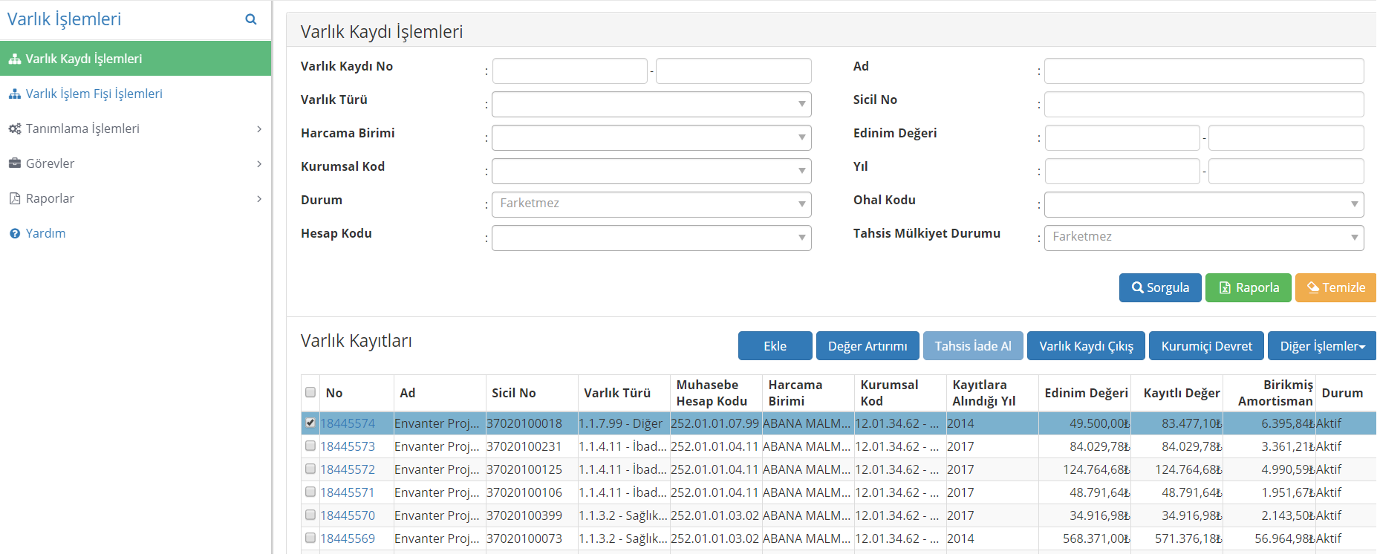
VARLIK KAYDI iŞLEMLERİ

Slide 6
VARLIK KAYDI İŞLEMLERİ
Amortismana tabi olan taşınır ve taşınmaz sicilleri yer alır.
Entegrasyon kapsamında VİF ile işlem gören varlıkların kayıtlara alınması, değer artırımına uğraması, tahsis edilmesi ve kayıtlardan çıkarılması süreçleri sicil kayıtlarına işlenir.
Entegrasyon kapsamı dışında kayda alınmış siciller menüde yer alan butonlar aracılığı ile yönetilebilir.

Slide 7
VARLIK KAYDI İŞLEMLERİ
Taşınmaz envanterlerine ilişkin değer değişimleri gerçekleşmiş ise sicil bilgileri menüden düzenlenir.
Herhangi bir tahsis işlemi gerçekleşmiş ise tahsisli kullanacak idare defterinden sicil bilgisi eklenir. Tahsise veren idare defterinden sicil düzenlenmesi yapılır.

Slide 8
VARLIK İŞLEM FİŞİ İŞLEMLERİ
VARLIK İŞLEM FİŞİ
ÖEB İŞLEM
VİF, Mali Yönetim Sisteminde (MYS) harcama talimatı ile ilişkilendirilerek ödeme emri belgesinin ekinde Muhasebe Sistemine gönderilir.
ÖEB DIŞI İŞLEM
VİF, muhasebe kaydı oluşturulmak üzere doğrudan Muhasebe Sistemi/Varlık İşlem Fişi İşlemleri menüsüne gönderilir.

Slide 9
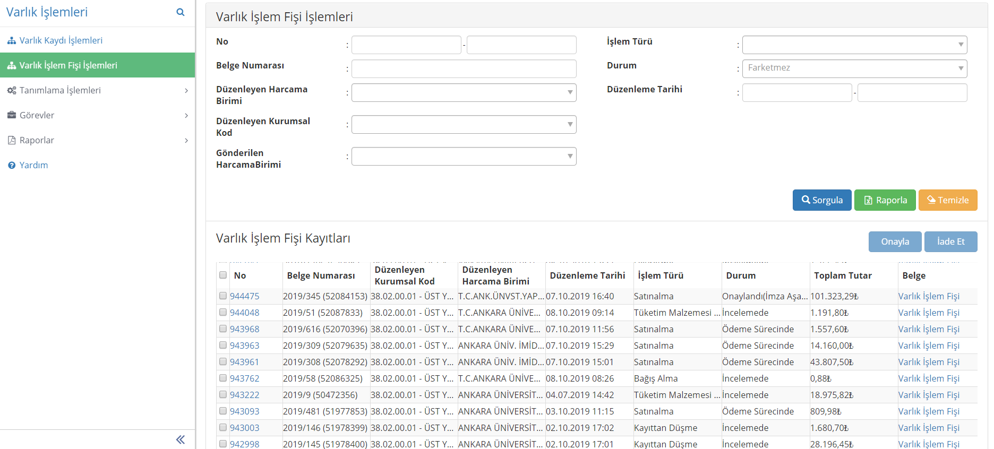
VARLIK İŞLEM FİŞİ İŞLEMLERİ

Slide 10
VARLIK İŞLEM FİŞİ İŞLEMLERİ
MYS üzerinden gelen satın alma ve değer artırımı VİF’leri ve varlık yönetim sistemlerinden doğrudan alınan ÖEB dışı işlemlere ait VİF’ler görüntülenir.
ÖEB dışı işlemlere ait VİF’ler onaylanır, gereği halinde ilgili varlık yönetim sistemine iade edilir. ÖEB ekinde gelen VİF’ler görüntülenmekle birlikte üzerinde işlem yapılamaz.
Çıkış işlemi niteliğinde VİF’ler onaylanırken Amortisman Genel Tebliği’ndeki limitler de dikkate alınarak harcama birimi bazında bakiye kontrolü yapılmaktadır.

Slide 11
ÖEB İŞLEM SÜRECİ
ÖEB’nin iptal edilmesi halinde VİF’in harcama talimatı ilişkisi devam eder. Yeni bir ÖEB oluşturulabileceği gibi harcama talimatı ilişkisi de kesilebilir.
(MYS ye gönder)
MUHASEBE SİSTEMİ
VİF (Varlık Yönetim Sistemi)
MYS
(VİF’in harcama talimatı ile ilişkisi kurulur)
MYS
(VİF, ÖEB ekinde yer alır)
Muhasebe birimince ödeme işlemleri menüsünden MYS’ye geri gönderilebilir. (VİF reddedildi durumuna gelir)
Muhasebe birimince ödeme kaydı onaylanır(onaylandı/imza aşamasında durumu) ve ardından yevmiyeleştirme işlemi gerçekleştirilir. (VİF tamamlandı durumuna gelir)
VİF, varlık yönetim sistemine iade edilebilir.

Slide 12
ÖEB DIŞI İŞLEM SÜRECİ
Varlık İşlem Fişi İşlemleri
Onay
VİF (Varlık Yönetim Sistemi
Muhasebe İşlemleri
VİF, varlık yönetim sistemine iade edilebilir.
VİF’e ait otomatik muhasebe kaydı, onay sonrasında Ön Muhasebe Kaydı İşlemlerinde oluşur.
Yevmiyeleştirilmiş kayıtlara ait VİF’ler hiçbir durumda iade edilemez.
VİF’ler ‘’İncelemede’’ veya ‘’Onaylandı(İmza Aşamasında)’’ durumlarındayken varlık yönetim sistemine iade edilebilirler.

Slide 13
DİKKAT!!
Varlık İşlem Fişi İşlemlerinden oluşturulan kayıtların muhasebeleştirme işlemi tamamlandıysa artık kayıt üzerinde düzeltme/silme/iptal işlemleri kesinlikle yapılamaz. Muhasebe süreci tamamlanan hatalı kayıtların düzeltmesi ancak yeni bir muhasebe kaydı ile mümkündür. Hata VİF’ten kaynaklı olarak ortaya çıkmış ise düzeltme kaydının da ilgili Varlık Yönetim Sisteminden gönderilecek VİF ile yapılması gerekir.

Slide 14
VARLIK RAPORLARI
Amortisman Raporu : Limit üstü maddi duran varlıkların sicil bilgileriyle ilgili harcama biriminin mizan verisinin karşılaştırılması ile alınan bu rapor, harcama birimindeki limit altı/limit üstü varlık ve amortisman bakiyelerini kullanıcıya sunarken aktif limit üstü varlık sicillerini de içermektedir. Harcama biriminde aktif limit üstü sicil yer almıyor ise Limit Altı Amortisman Raporundan faydalanılabilir.
Amortisman Hata Raporu : Amortisman Raporunda yer alan verilerden sadece eksi bakiye hatası içerenleri vermektedir. Hataların gerekli düzeltmeler sağlanarak çözüme kavuşması sonucunda raporun boş olarak alınması amaçlanmaktadır.
Limit Altı Amortisman Raporu : Harcama biriminde rapor alınan hesap kodlarında geçerli her hangi bir limit üstü varlık sicili olmaması durumunda ilgili varlık ve amortisman bakiyelerini karşılıklı gösteren rapordur.

Slide 15
AMORTİSMAN RAPORU
LİMİT ALTI AMORTİSMAN RAPORU
AMORTİSMAN HATA RAPORU
Veri Olmaması Durumu

Slide 16
Amortisman İşlemleri
47 sıra nolu Amortisman Genel Tebliği çerçevesinde dönem sonunda hem normal amortisman yöntemine tabi olan limit üstü maddi duran varlıkların hem de cari yıl sonunda %100 oranında amortismanı ayrılan limit altı maddi duran varlıkların dönem sonu amortisman işlemleri merkez muhasebe birimlerince sistem üstünden otomatik olarak gerçekleştirilmektedir. Kayıtlar ve kayıtlara esas hesaplamalar harcama birimi bazında yapılmaktadır. Bakiye hatası söz konusu olan harcama birimleri olması durumunda kamu idaresi dönem sonu işlemlerini tamamlayamayacağı için taşra muhasebe birimlerince Amortisman Raporlarından faydalanılarak hatalı harcama birimlerinin bakiyelerinin düzeltilmesi yoluna gidilmelidir.

Slide 17
Amortisman İşlemleri
VİF onayıyla yapılan dönem içi varlık işlemleri içerisinde amortisman girişi yahut çıkışı büyük ölçüde otomatik olarak gerçekleştirilemiyordu. Sistemde yapılan iyileştirme çalışmaları sonucunda hem limit üstü hem limit altı varlıklara ait amortismanların da kayda dahil edilmesi sağlandı. Halen eksik olan işlem türleri için (kurumlar arası devir alma, düzeltme giriş/çıkış vb.) Ön Muhasebe Kaydı İşlemlerinden manuel girilecek muhasebe kayıtlarıyla amortisman girişi/çıkışı sağlanabilir. Zorunlu haller dışında, varlık entegrasyonuna dahil kamu idarelerinin defterlerinde manuel varlık veya amortisman kaydı yapılmaması hususuna özen gösterilmelidir.

Slide 18
ÖNÜMÜZDEKİ DÖNEMLERDE YAPILACAKLAR

Slide 19
İlginiz için Teşekkürler…

